Slide 1
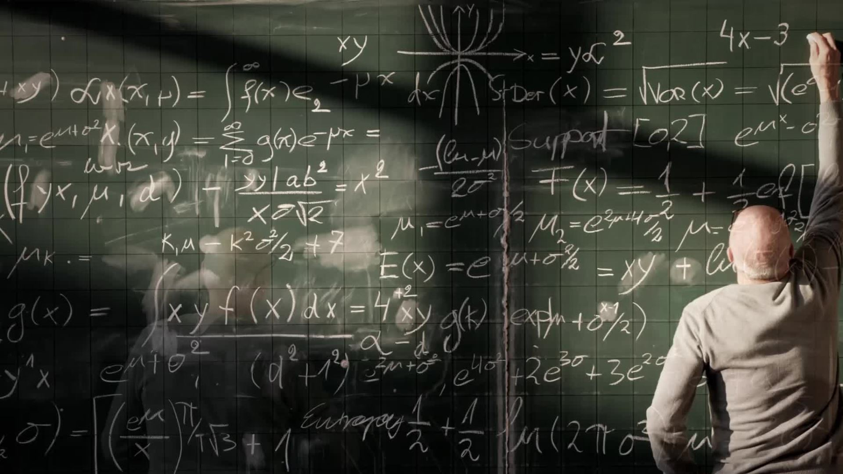
PREZENTACJA
Najsłynniejszy matematyk

Slide 2
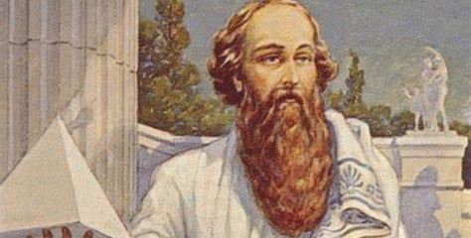
Najsłynniejszym matematykiem był pitagoras

Slide 3
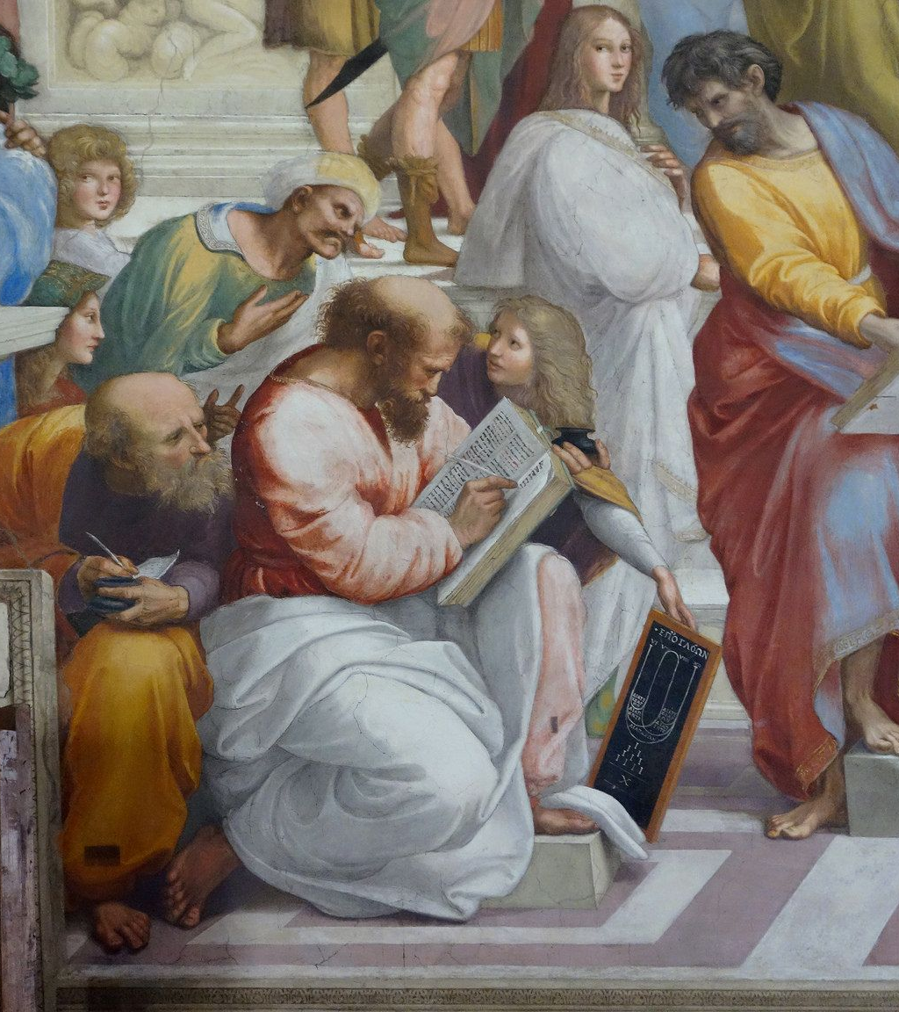
Pitagoras byl znany glównie jako starozytny grecki matematyk i filozof,
urodzil się około 570 roku p.n.e. na wyspie Samos, a zmarl okolo 495 roku p.n.e. w Krotonie (obecnie położone w południowych Włoszech),
jest jedną z najbardziej znaczących postaci w historii matematyki i filozofii.
Mimo że wiele z jego życia jest otoczone tajemnicą, Pitagoras miał ogromny wpływ na rozwój matematyki i filozofii w starożytnej Grecji

Slide 4
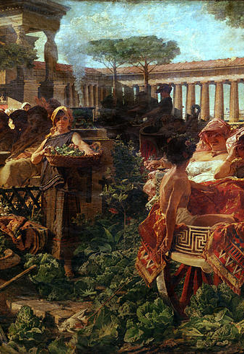
Szkoła Pitagorejska
Zalozyl on szkolę, znana jako szkola pitagorejska, która byla jedna z pierwszych znanych instytucji naukowych w starożytnej Grecji. Miejsce to bylo zarówno religijnym kultem, jak i miejscem nauki matematyki, astronomii, i filozofii.

Slide 5
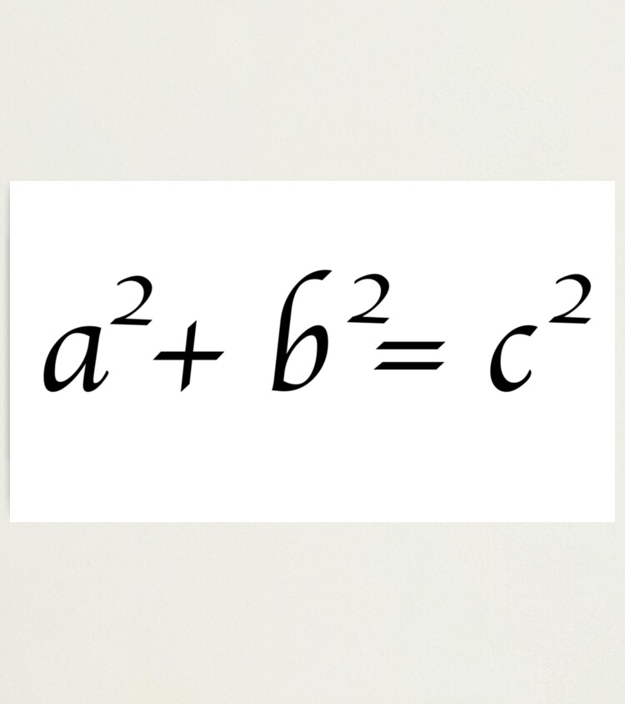
Twierdzenie Pitagorasa
Jest znany głównie z twierdzenia nazwanego jego imieniem, które mówi, że w trójkącie prostokątnym kwadrat długości przeciwprostokątnej (najdłuższej boku) jest równy sumie kwadratów długości pozostałych dwóch boków.
(c to długość przeciwprostokątnej, a a i b to długości pozostałych dwóch boków).

Slide 6
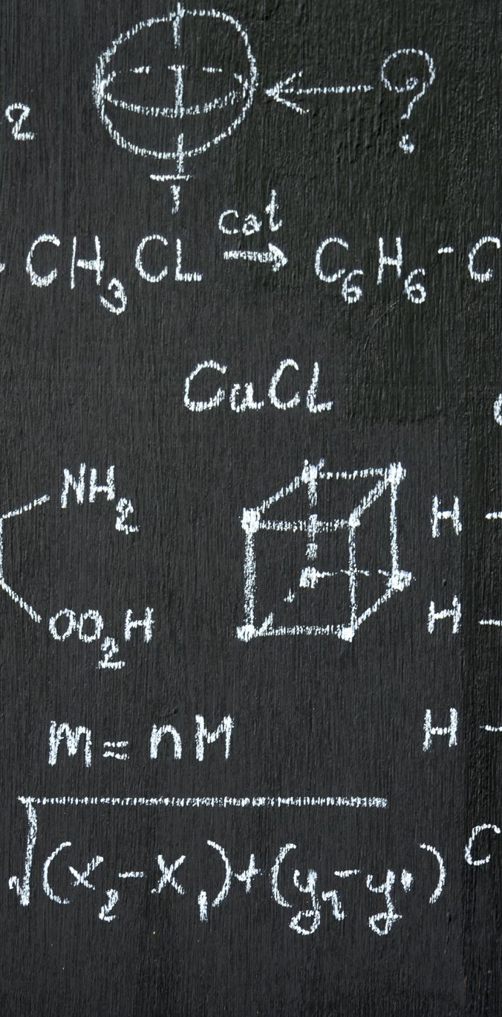
Matematyka
Pitagoras i jego uczniowie wprowadzili wiele pojęć i twierdzeń matematycznych, które miały duży wpływ na rozwój tej nauki. Oprócz twierdzenia Pitagorasa, zajmowali się również badaniami nad liczbami i ich właściwościami.

Slide 7

Filozofia
Pitagoras nie był tylko matematykiem, ale również filozofem. Jego myśli obejmowały wiele dziedzin, w tym etykę, metafizykę, i teorię duszy.

Slide 8
Religia
Wielu badaczy uważa, że szkoła pitagorejska miała charakter religijny, gdzie matematyka i filozofia łączyły się z mistycyzmem i rytuałami religijnymi. Pitagorasowi przypisuje się wiele naukowych, ale także mistycznych idei, takich jak nauka o liczbach, które miały magiczne lub duchowe znaczenie.

Slide 9
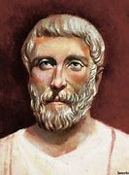
Śmierć i dziedzictwo
Jak wczesniej było napisane Pitagoras zmarł około 495 roku p.n.e. Według jednej z legend, Pitagoras zmarł w wyniku prześladowań lub zatrucia, ponieważ jego idee były zbyt kontrowersyjne dla ówczesnej społeczności. Inna legenda głosi, że Pitagoras zginął w pożarze swojego domu w Krotonie.
Co do dziedzictwa Pitagorasa, to jest ono znaczne i obejmuje zarówno jego matematyczne osiągnięcia, jak i filozofię. Pitagorejczycy znani byli z pracy nad teorią liczb, tworzenia instrumentów matematycznych, takich jak monochord, oraz z wierzeń w znaczenie liczb i ich relacji do wszechświata.
W filozofii, pitagorejczycy wierzyli w transmigrację dusz, czyli reinkarnację, oraz w istnienie harmonii w świecie i wewnętrzną równowagę. Ich nauki miały wpływ na rozwój filozofii, matematyki i nauki w ogólności w starożytnej Grecji i poza nią. Jednakże, ze względu na brak konkretnych pism Pitagorasa oraz zniekształcenia przez przekazy ustne i interpretacje, dokładne zrozumienie jego dziedzictwa może być trudne.

Slide 10
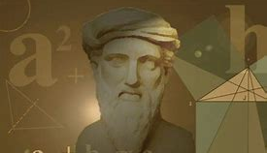
KONIEC

